Slide 1

SQL Server
Professor:
Evandro Franzen
Disciplina:
Sistemas de Bancos de Dados 2021A
Estudantes:
Augusto Fritz
Dieison Alessandro Manini
Felipe Nicolodi
Guilherme Keunecke Bangemann

Slide 2
Descrição do SGBD e Procedimentos da Instalação
SGBD: Banco de Dados SQL Server 2019;
Gerenciamento do SGBD: SQL Server Management Studio e Datagrip;
Procedimentos da Instalação:
VM utilizando Windows 10 Education;
Ativação do Sistema Operacional utilizando a cd-key providenciada no Microsoft Azure;
Instalação do SQL Server 2019;
Instalação do SQL Server Management Studio;
Configuração do Banco de Dados;
Importação da Base de Dados;
Ajustes nas portas do Firewall para permitir acesso remoto;
Conexão remota ao SGBD.

Slide 3
Descrição da Base de Dados
Base de Dados utilizada: AdventureWorks2019
Dados da Base de Dados:
71 Tabelas
20 Views
10 Procedures
11 Functions
760.839 Registros

Slide 4
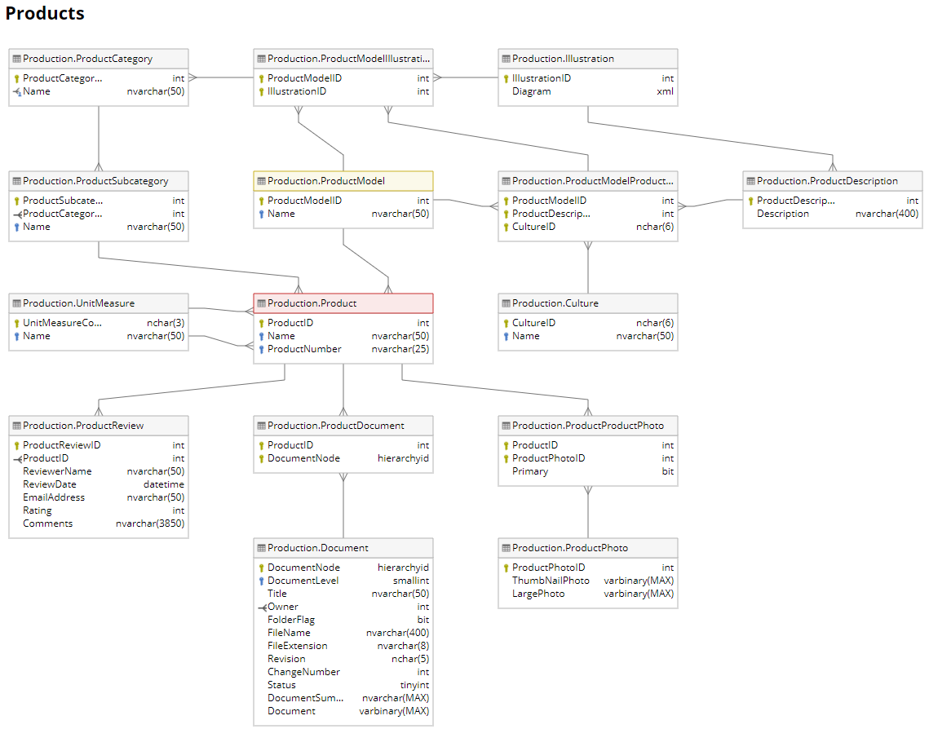
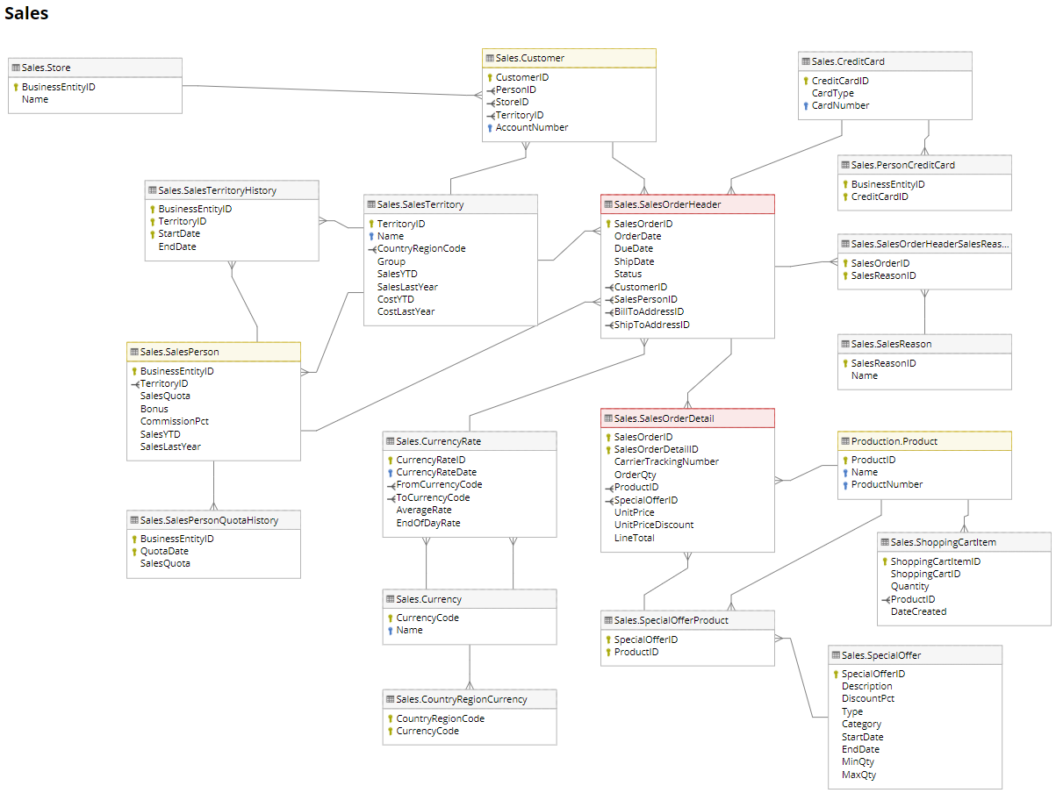
Modelo ER dos Schemas utilizados nas Queries
Production: Sales:

Slide 5
Consultas
/* Lista de Produtos e seu respectivo preço */
SELECT
name,
productnumber,
listprice AS price
FROM
production.product
ORDER BY
name ASC;

Slide 6
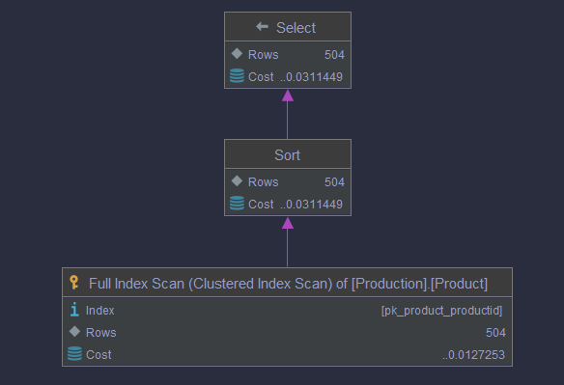

Slide 7
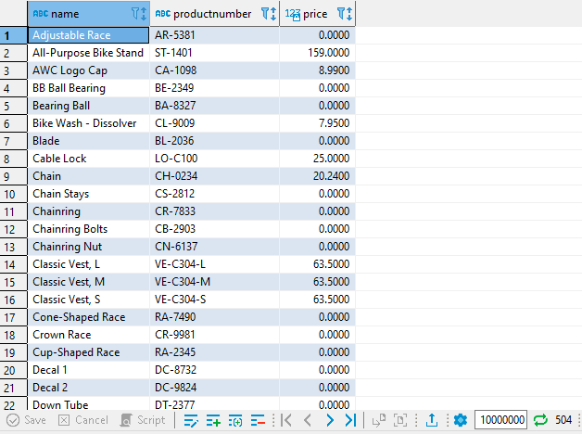

Slide 8
/*Vendas realizadas no ano de 2011, exibindo o valor total da venda e o valor total da venda + impostos e frete.*/
SELECT
customerid,
salesorderid,
subtotal,
totaldue, --subtotal + impostos + frete
orderdate
FROM
sales.salesorderheader
WHERE
CONVERT(VARCHAR, orderdate, 126) BETWEEN '2011-01-01' AND '2011-12-31';

Slide 9
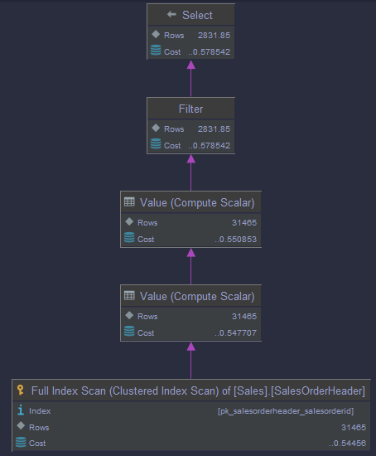

Slide 10
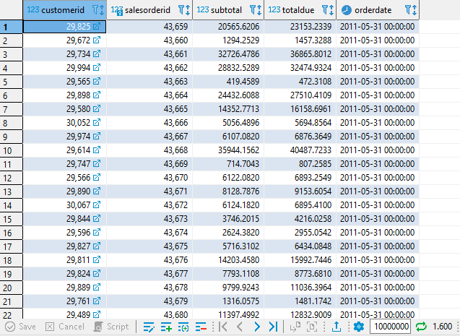

Slide 11
/* Quantidade em estoque de cada produto */
SELECT
p.name,
p.productnumber,
SUM(pin.quantity) AS quantity
FROM
production.product p
JOIN production.productinventory pin
ON p.productid = pin.productid
GROUP BY
p.name,
p.productnumber
ORDER BY
p.name;

Slide 12
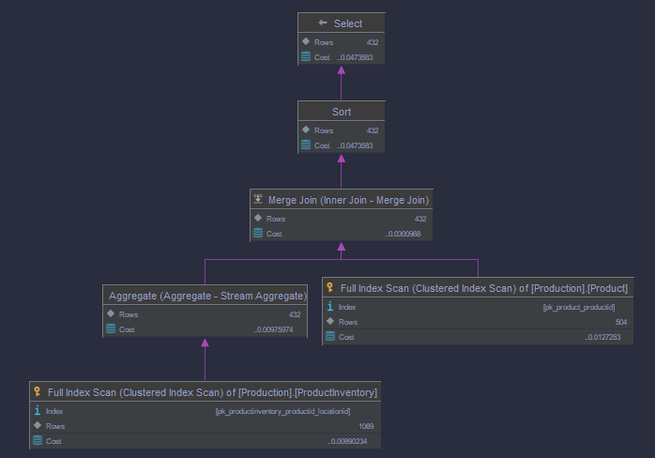

Slide 13
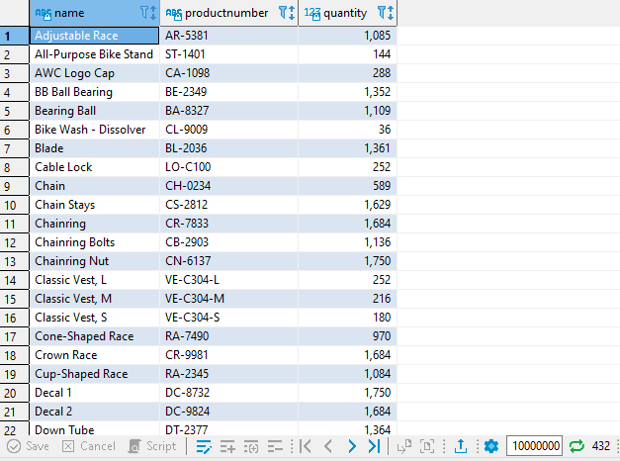

Slide 14
/* Produtos da linha 'R' e que levam menos de 4 dias para fabricação */
SELECT
name,
productnumber,
listprice AS price
FROM
production.product
WHERE
productline = 'R'
AND daystomanufacture < 4
ORDER BY
name ASC;

Slide 15
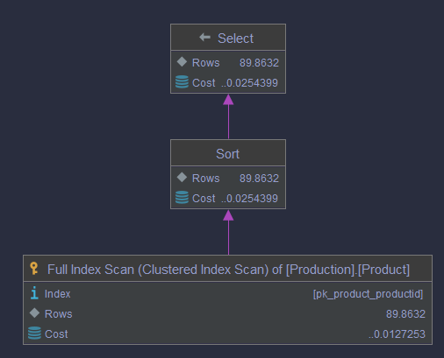

Slide 16
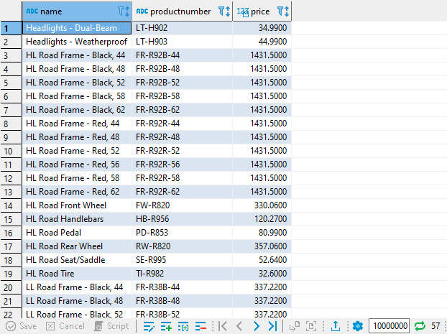

Slide 17
/* Valor total de vendas e vendas + impostos e frete por continente e país em 2011
OBS: No caso dos Estados Unidos é informado a região do país na tabela SalesTerritory,
por isso é necessário o IIF para exibir apenas países */
SELECT
t.[Group] AS continent,
IIF(t.countryregioncode = 'US', 'United States', t.name) AS country,
SUM([SubTotal]) AS subtotal,
SUM([TotalDue]) AS totaldue
FROM
sales.salesorderheader AS s
INNER JOIN [Sales].[SalesTerritory] AS t
ON t.territoryid = s.territoryid
WHERE
CONVERT(VARCHAR, orderdate, 126) BETWEEN '2011-01-01' AND '2011-12-31'
GROUP BY
t.[Group],
IIF(t.countryregioncode = 'US', 'United States', t.name)
ORDER BY
t.[Group],
IIF(t.countryregioncode = 'US', 'United States', t.name);

Slide 18
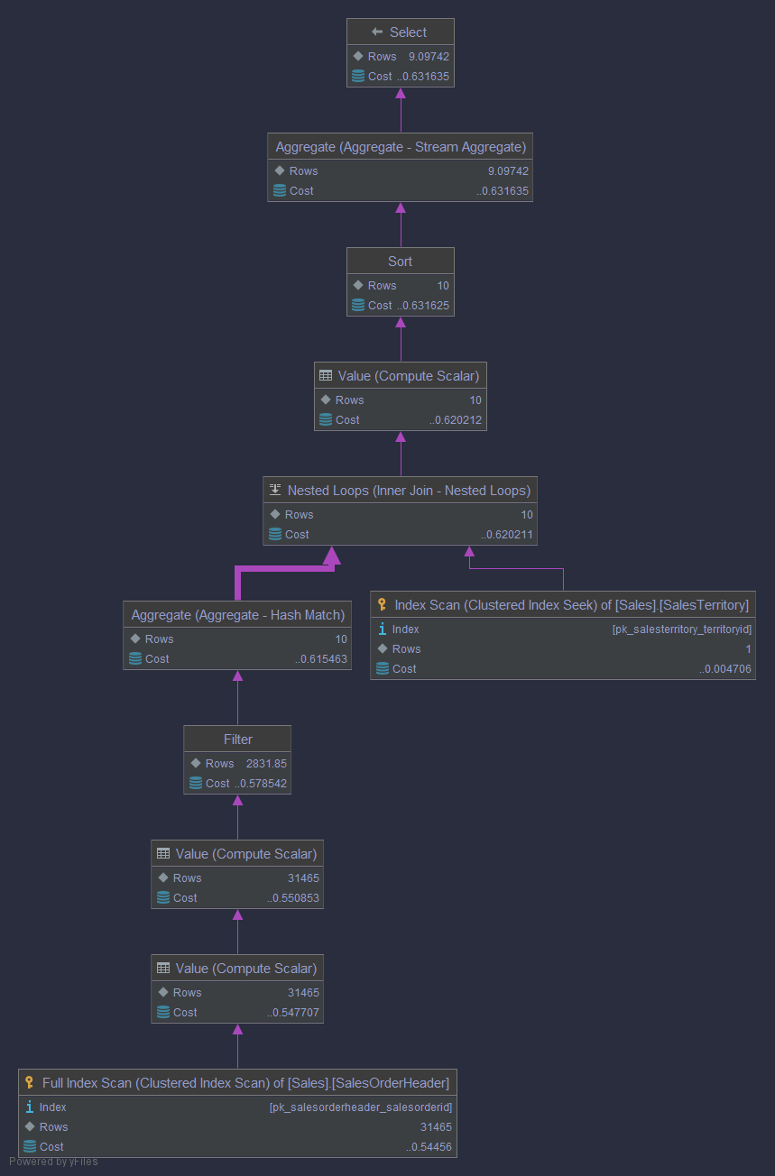

Slide 19
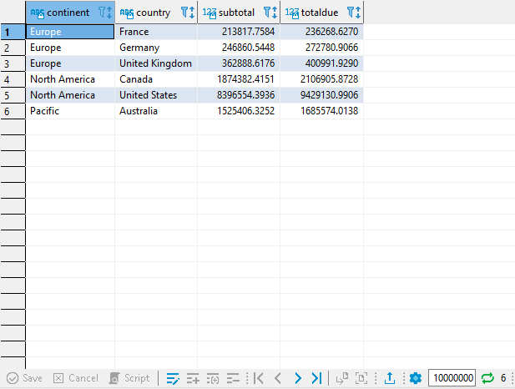

Slide 20
/* Top 10 clientes que mais pagaram impostos em 2011*/
SELECT TOP 10
customerid,
SUM(taxamt) AS totals
FROM
sales.salesorderheader
WHERE
CONVERT(VARCHAR, orderdate, 126) BETWEEN '2011-01-01' AND '2011-12-31'
GROUP BY
customerid
ORDER BY
totals DESC;

Slide 21
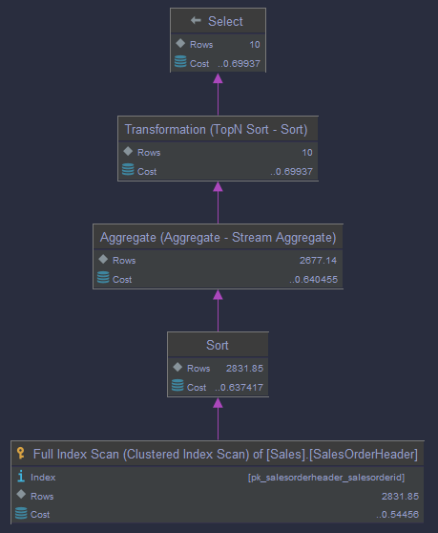

Slide 22
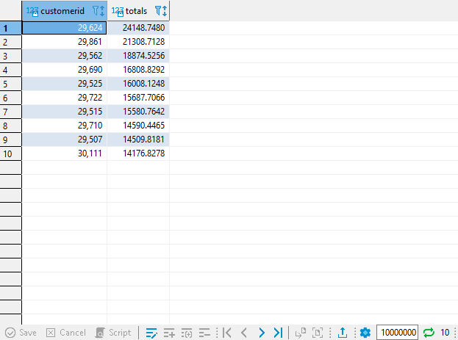

Slide 23
/* Lista de produtos com média de preço maior que 1000 */
SELECT
p.productid,
[Name],
AVG([UnitPrice]) AS [Average List Price]
FROM
production.product p
INNER JOIN [Sales].[SalesOrderDetail] s
ON p.productid = s.[ProductID]
GROUP BY
p.productid, [Name]
HAVING
AVG([UnitPrice]) > 1000
ORDER BY
p.productid;

Slide 24
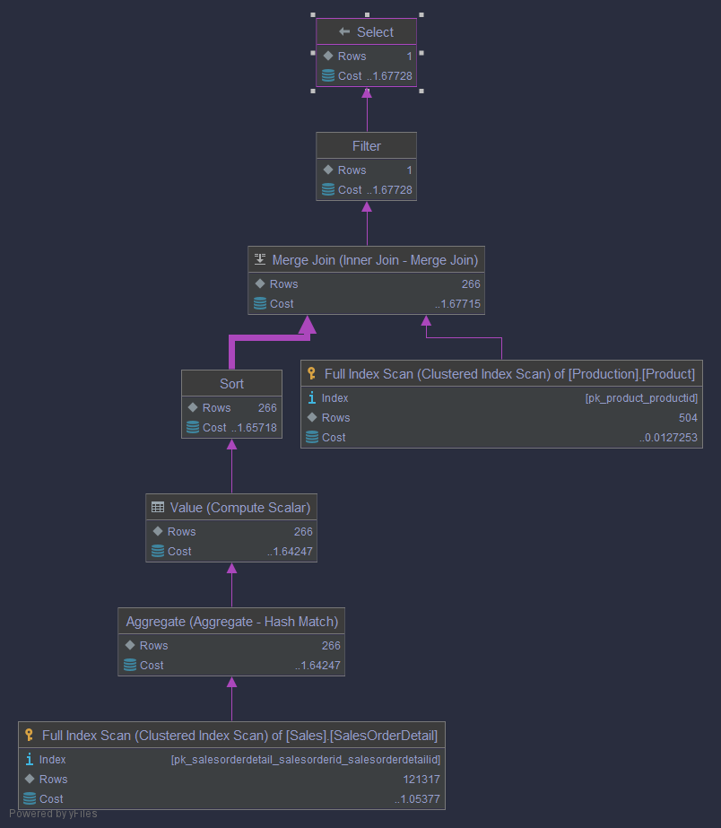

Slide 25
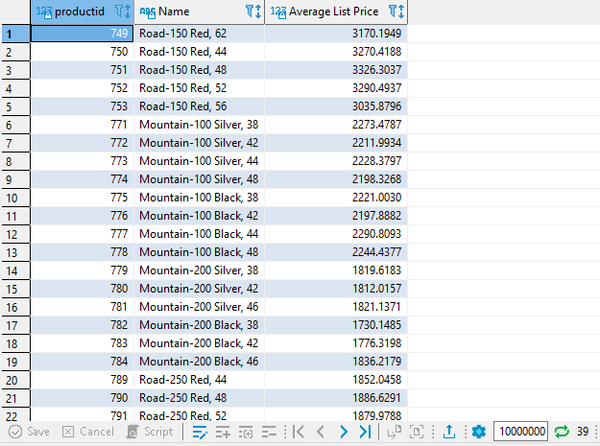

Slide 26
/* Preço médio de cada produto que foi vendido mais de 10 unidades no ano de 2014 */
SELECT
sod.productid,
AVG(sod.unitprice) AS [Average Price]
FROM
sales.salesorderdetail AS sod
INNER JOIN sales.salesorderheader AS soh
ON soh.salesorderid = sod.salesorderid
WHERE
orderqty > 10
AND YEAR(soh.orderdate) = '2014'
GROUP BY
productid
ORDER BY
[Average Price] DESC;

Slide 27
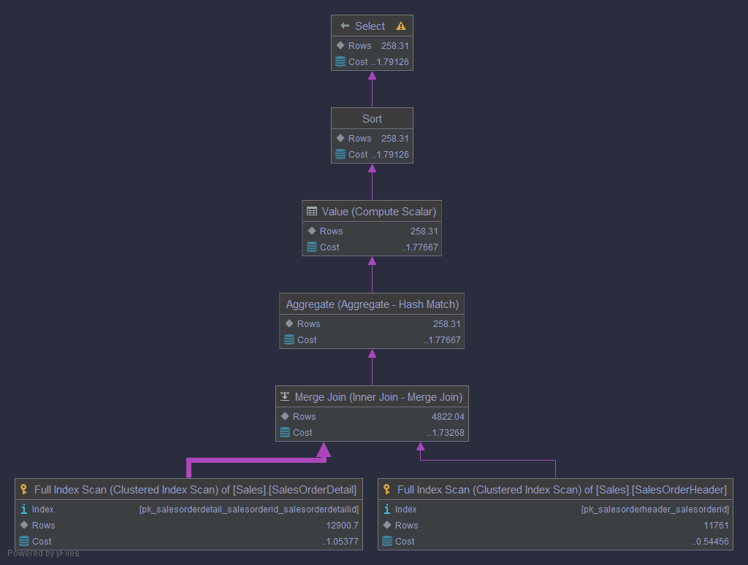

Slide 28
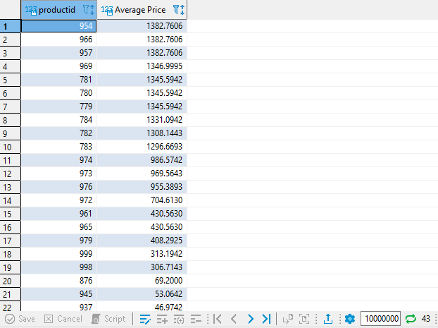

Slide 29
/* Produtos que venderam entre $1M e $2M */
SELECT
productid,
SUM(linetotal) AS total
FROM
sales.salesorderdetail
GROUP BY
productid
HAVING
SUM(linetotal) BETWEEN 1000000 AND 2000000
ORDER BY
total DESC;

Slide 30
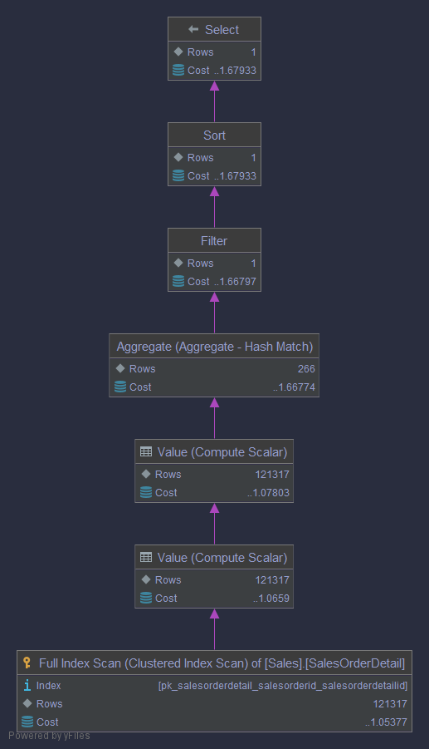

Slide 31
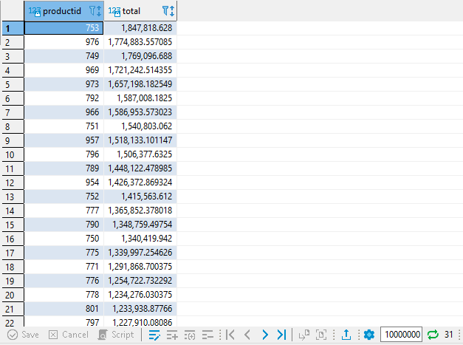

Slide 32
/* Quantidade de vendas realizadas por vendedor e ano */
SELECT
vendorid,
[2011] AS '2011',
[2012] AS '2012',
[2013] AS '2013',
[2014] AS '2014'
FROM
(SELECT
vendorid,
purchaseorderid,
YEAR(orderdate) AS changeyear
FROM
purchasing.purchaseorderheader) r
PIVOT
(
COUNT(r.purchaseorderid)
FOR changeyear
IN ([2011], [2012], [2013], [2014])
)
AS results
ORDER BY
vendorid;

Slide 33
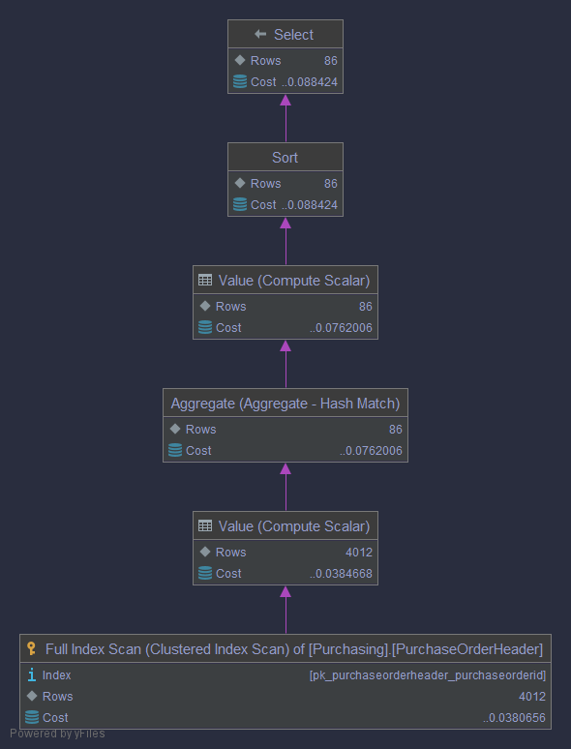

Slide 34
